Slide 1
C Programming
#3/3 ver 0.1
Yongseok Chi

Slide 2
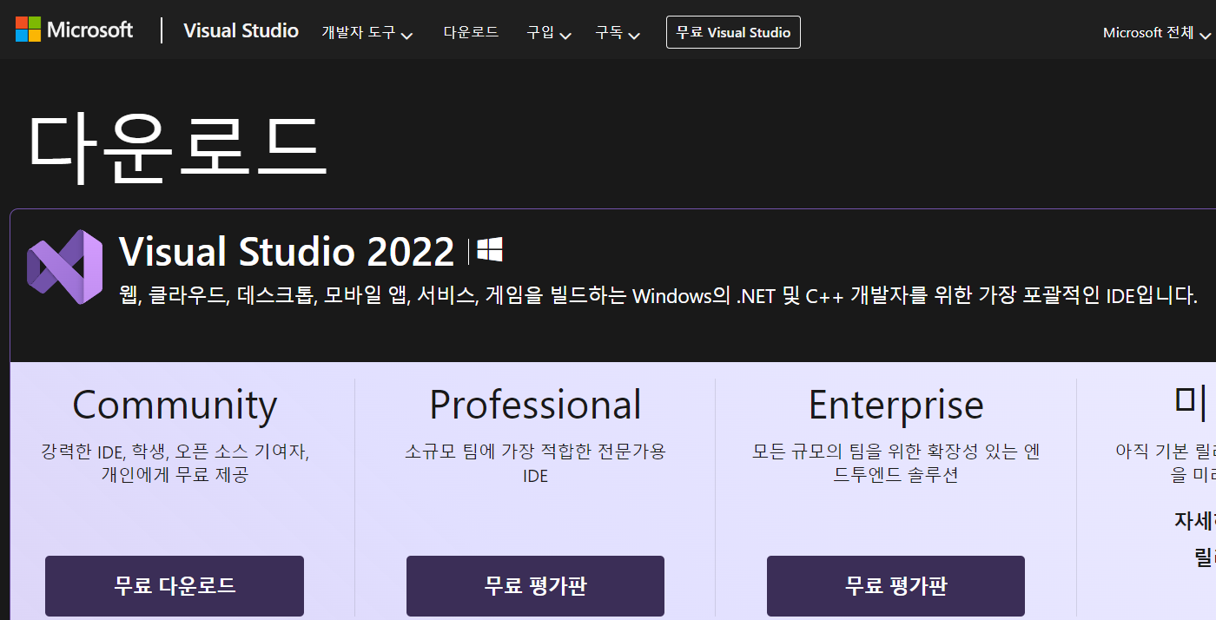
Reference
1. Reference
(1) Preprocessor, msdn.microsoft.com/en-us/library/d9x1s805.aspx
(2) 비주얼 스튜디오 https://visualstudio.microsoft.com/ko/downloads/
(3) 강의자료 Visual Studio 2013 version
(4) Editor : Notepad++ 설치 https://notepad-plus-plus.org/downloads/
(5) code 비교 : beyond compare https://www.scootersoftware.com/
(6) project 분석 : source insight https://www.sourceinsight.com/

Slide 3
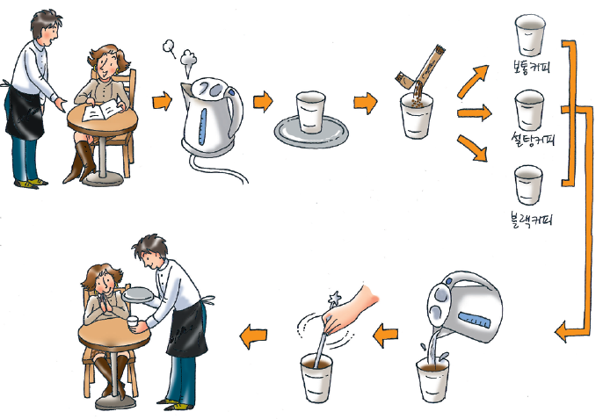
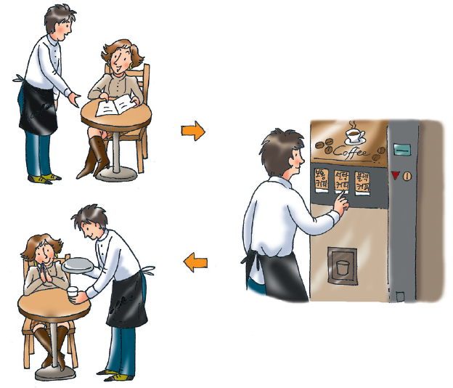
10. 함수(function)
함수(function)
: 매번 반복되는 부분에 대해 함수화

Slide 4
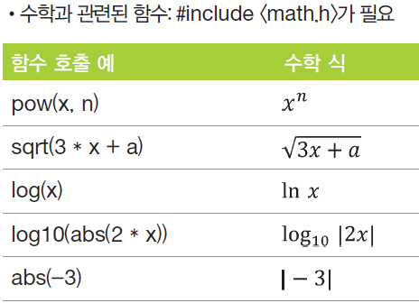
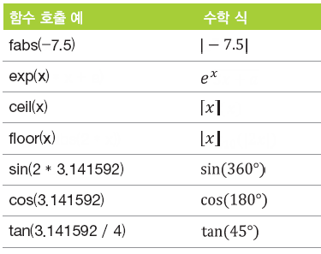
10. 함수(function)
10.1 라이브러리 함수(library function)
: C 언어에서 미리 정의해서 제공하는 함수
: 함수에 필요한 전처리기 지시자와 헤더 파일을 정확하게 명시해야 함
printf와 scanf → #include <stdio.h>

Slide 5
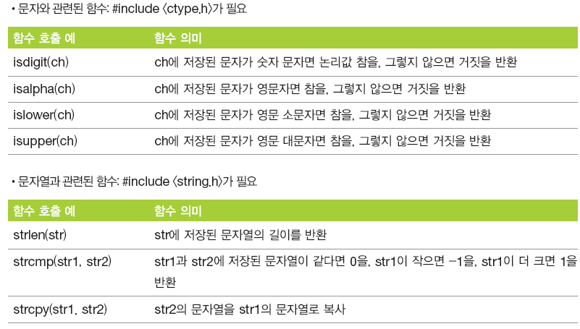
10. 함수(function)
10.1 라이브러리 함수(library function)

Slide 6
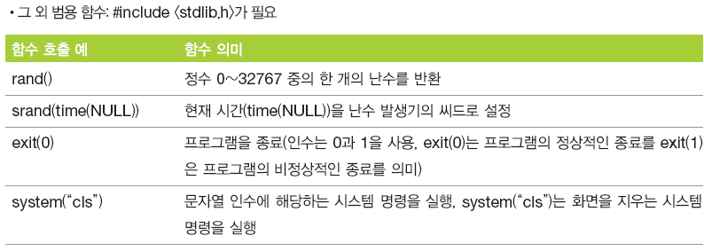
10. 함수(function)
10.1 라이브러리 함수(library function)

Slide 7
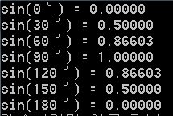
10. 함수(function)
10.1 라이브러리 함수(library function)
: 예제 0° ~ 180°까지 30° 단위마다 사인 함수의 값 출력하기
: 분석
사인 삼각함수의 값은 라이브러리 함수 sin을 이용, sin 함수는 #include <math.h> 필요
인수는 radian 값, 180°: π = degree°: radian
#include <stdio.h>
#include <math.h>
#define PI 3.141592
int main() {
int degree; // 각도 저장
double radian; // degree의 라디안 값 저장 변수
for (degree=0; degree<=180; degree+=30) {
radian = (PI * degree) / 180; // 각도 → 라디안
printf("sin(%d˚) = %.5lf \n", degree, sin(radian));
}
return 0;
}
디버그 – 디버깅하지 않고 시작

Slide 8
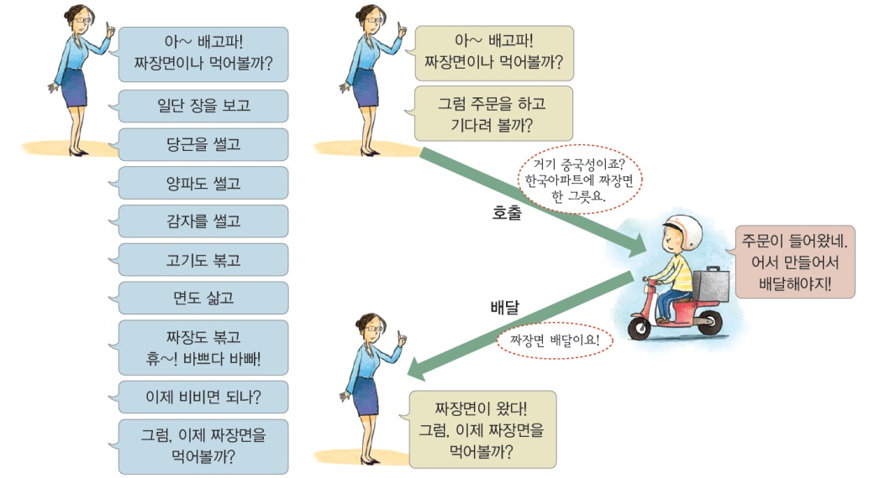
10. 함수(function)
10.2 하향식 프로그래밍(top-down programming) 방법
- 크고 복잡한 문제를 해결하기 쉬운 여러 개의 작은 문제로 나누어 문제를 단순화시킨 후, 각 문제를 함수로 작성하여 해결
함수 호출
함수
반환 값 전달
- main 프로그램의 길이 단축, 프로그램의 가독성(readability) 향상, - 프로그램의 수정 및 확장의 용이, 코드의 재활용

Slide 9
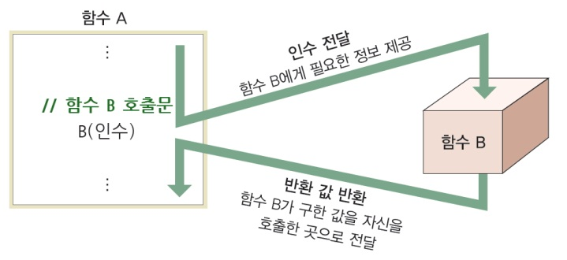
10. 함수(function)
10.2 인수전달
: 함수를 호출할 때는 함수가 일을 하는 데 필요한 최소의 정보(인수 argument, 매개변수)를 전달해야 함 ➔ 인수 전달
: 호출된 함수는 자신을 호출한 함수에 결과(반환 값)를 제공해야 함 ➔ 반환 값을 전달

Slide 10
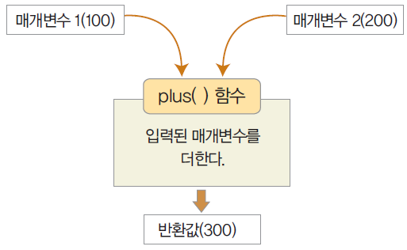

10. 함수(function)
10.3 함수 정의와 호출
#include <stdio.h>
int plus(int v1, int v2) {
int result;
result = v1 + v2;
return result;
}
int main() {
int hap;
hap = plus(100, 200);
printf("100과 200의 plus( ) 함수 결과는 : %d\n", hap);
}
매개변수를 받고
함수
결과를 반환
매개변수
함수 호출
디버그 – 디버깅하지 않고 시작

Slide 11
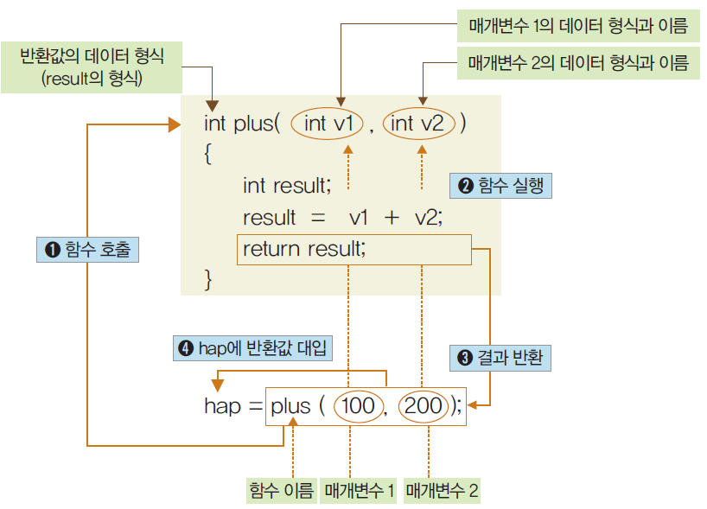
10. 함수(function)
10.3 함수 정의와 호출 과정

Slide 12
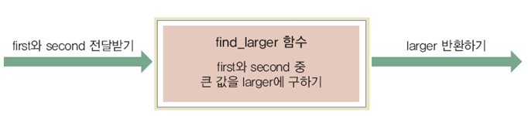
10. 함수(function)
10.3 함수 정의와 호출 예제
문제
입력: 임의의 두 정수 n1과 n2
출력: 두 정수 중 큰 값 max
함수 만들기: find_larger
해결 과정
1. main 함수에서 n1과 n2의 값을 입력받기
2. main 함수에서 find_larger 함수를 호출하여 n1과 n2 중 큰 값을 반환 받아
max에 저장하기
max = find_larger(n1, n2);
3. main 함수에서 max 출력하기

Slide 13


10. 함수(function)
10.3 함수 정의와 호출 예제
#include <stdio.h>
int find_larger(int first, int second) { // 정수 두 개를 전달받아 큰 값을 반환
int larger;
if (first > second) larger = first;
else larger = second;
return larger;
}
int main() {
int n1, n2, max;
printf("첫째 정수? "); scanf_s("%d", &n1);
printf("둘째 정수? "); scanf_s("%d", &n2);
max = find_larger(n1, n2);
printf("%d, %d 중 큰 값은 %d \n", n1, n2, max);
return 0;
}

Slide 14
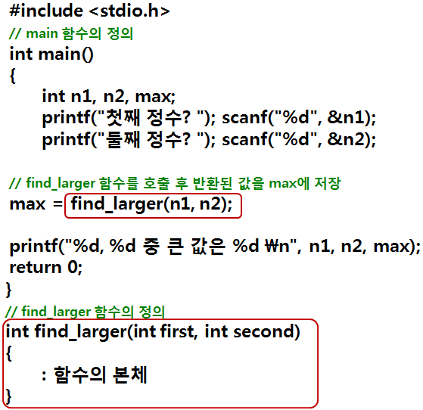
10. 함수(function)
10.3 함수 정의와 호출
주의 (순서)
: 함수 안에 다른 함수를 정의할 수 없다.
➔ 한 함수의 정의가 끝난 후
다른 함수를 정의해야 함
: 함수 정의는 함수 호출 전에 위치
➔ 함수 정의보다
함수 호출이 앞에 있으면 잘못
➔ 함수 호출이 앞에 있게 하려면
함수 원형 선언이 필요

Slide 15
10. 함수(function)
10.4 함수 원형 선언
# 전처리기 지시자
주의 (순서)
함수의 원형(prototype)
: 함수 정의의 헤더 부분에 해당
: 앞 예제의, int find_larger(int first, int second);
함수의 원형 선언
: 최소한 맨 처음 나타나는 함수 호출문보다 앞에 있어야 함
: 대부분 프로그램 상단 main 함수 정의 전에 위치
: 사용자 정의 함수는 main 함수 뒤에 위치
함수1의 원형 선언
함수2의 원형 선언
; 반드시 필요
main 함수 정의
:
함수1 호출문
:
사용자 정의 함수1
:
함수2 호출문
:
사용자 정의 함수2
:

Slide 16
10. 함수(function)
#include <stdio.h>
int find_larger(int first, int second) {
int larger;
if (first > second) larger = first;
else larger = second;
return larger;
}
int main() {
int n1, n2, max;
printf("첫째 정수? "); scanf_s("%d", &n1);
printf("둘째 정수? "); scanf_s("%d", &n2);
max = find_larger(n1, n2);
printf("%d, %d 중 큰 값은 %d \n", n1, n2, max);
return 0;
}
#include <stdio.h>
int find_larger(int first, int second);
int main() {
int n1, n2, max;
printf("첫째 정수? "); scanf_s("%d", &n1);
printf("둘째 정수? "); scanf_s("%d", &n2);
max = find_larger(n1, n2);
printf("%d, %d 중 큰 값은 %d \n", n1, n2, max);
return 0;
}
int find_larger(int first, int second) {
int larger;
if (first > second) larger = first;
else larger = second;
return larger;
}

Slide 17
10. 함수(function)
10.5 함수호출, 함수 정의
값에 의한 호출(call-by-value)
: 함수를 호출하면 인수의 값이 전달됨
: 인수와 매개변수는 서로 다른 기억장소를 사용
: 함수 간 독립성 보장(인수, 매개변수)
함수 호출
함수명(인수1, 인수2, …, 인수n)
함수 정의
반환값형 함수명(매개변수1, 매개변수2, …)
{
: 함수 본체
}
#include <stdio.h>
int find_larger(int first, int second);
int main() {
int n1, n2, max;
printf("첫째 정수? "); scanf("%d", &n1);
printf("둘째 정수? "); scanf("%d", &n2);
max = find_larger(n1, n2);
printf("%d, %d 중 큰 값은 %d \n", n1, n2, max);
return 0;
}
int find_larger(int first, int second)
{
int larger;
if (first > second) larger = first;
else larger = second;
return larger;
}
주의
인수 : 상수, 변수, 식
매개변수 : 변수만 가능
반환값

Slide 18

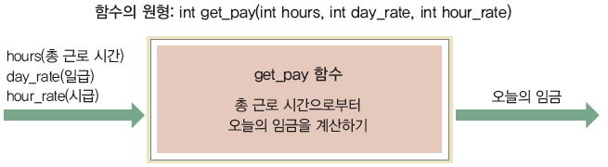
10. 함수(function)
10.5 함수호출, 함수 정의
문제
임금: 시급제와 일급제를 혼용
시급: 10,000원
8시간 이상 근로 → 일급으로 100,000원을 적용
일급을 적용할 근로 일 : (총 근로 시간 / 8)
시급을 적용할 나머지 근로 시간 : (총 근로 시간 % 8)
오늘의 임금 = 근로 일*일급 + 나머지 근로 시간*시급

Slide 19
#include <stdio.h>
int get_pay(int hours, int day_rate, int hour_rate); // 함수의 원형 선언
int main() {
int total_hours; // 근로 시간
int daily_rate = 100000, hourly_rate = 10000; // 일급, 시급
int pay; // 임금
printf("근로 시간은? ");
scanf("%d", &total_hours);
pay = get_pay(total_hours, daily_rate, hourly_rate); // 함수 호출
printf("오늘의 임금은 %d원 \n", pay);
return 0;
}
int get_pay(int hours, int day_rate, int hour_rate) { // get_pay 함수의 정의
int day = hours / 8; // 근로 일을 계산
hours = hours % 8; // 나머지 시간을 계산
return (day * day_rate + hours * hour_rate);
}
디버그 – 디버깅하지 않고 시작

Slide 20
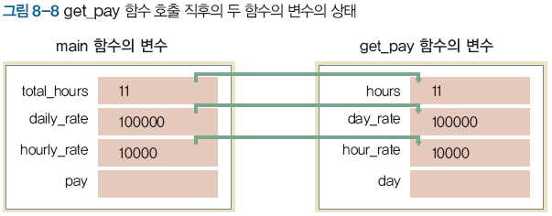
int get_pay(int hours, int day_rate, int hour_rate); // 함수의 원형 선언
int main() {
int total_hours; // 근로 시간
int daily_rate = 100000, hourly_rate = 10000; // 일급, 시급
int pay; // 임금
pay = get_pay(total_hours, daily_rate, hourly_rate); // 함수 호출
}
int get_pay(int hours, int day_rate, int hour_rate) { // get_pay 함수의 정의
int day = hours / 8; // 근로 일을 계산
hours = hours % 8; // 나머지 시간을 계산
return (day * day_rate + hours * hour_rate);
}
인수 전달 결과

Slide 21
10. 함수(function)
10.6 main 함수
: main 함수는 반환 값이 있게도 없게도 정의 가능
: 반환 값이 있는 main 함수
➔ 자신을 호출한 OS에 반환 값을 전달
➔ return 0; 정상 종료를 의미하는 반환 값은 0
➔ return 1; 비정상적인 종료를 의미하는 반환 값은 0 외의 값(일반적으로 1)
: 반환 값이 없는 main 함수
➔ 반환 형 자리에 void를 사용
int main()
{
int i, sum = 0;
for (i=1; i<=10; i+=2)
sum += i;
printf("1~10까지의 홀수의 합:%d", sum);
return 0;
}
void main()
{
int i, sum=0;
for (i=1; i<=10; i++)
sum += i;
printf("1~10까지의 합:%d", sum);
return;
}
함수 실행 끝내고 호출한 곳으로 돌아감
맨 마지막 문장이라면 생략 가능

Slide 22
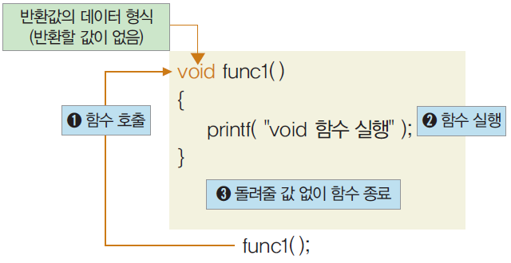
10. 함수(function)
10.7 void (뜻: 빈, 비어있는)
함수 정의時, 특정 자리에 명시할 내용이 없음을 나타내는 데 사용
: 함수가 반환할 값이 없다면 → 반환 형 자리에 void
: 함수가 매개변수가 없다면 → 매개변수 목록에 void 또는 비워두기
➔ 특정 일만 수행하고 반환 값을 전달하지 않는 함수, void 함수라고 함

Slide 23
10. 함수(function)
10.7 void (뜻: 빈, 비어있는)
#include <stdio.h>
void func1(void)
{
printf("void 형 함수는 돌려줄게 없음.\n");
}
int func2()
{
return 100;
}
int main()
{
int a;
func1( );
a = func2( );
printf("int 형 함수에서 돌려준 값 = = > %d\n", a);
}
void 생략 가능
⬅ void형 함수므로 반환 값이 없다.
⬅ int형 함수므로 반환 값이 있다.
⬅ 반환 값
⬅ void형 함수를 호출한다.
⬅ int형 함수를 호출한다.

Slide 24
10. 함수(function)
10.7 예제(void 함수 호출)
#include <stdio.h>
void print_title();
void print_information(void);
int main() {
print_title();
print_information();
return 0;
}
void print_title() {
printf("=============================\n");
printf("== C 프로그래밍 과제 ==\n");
printf("== 사인 함수 그래프 그리기 ==\n");
printf("=============================\n");
}
⬅ 함수 원형 선언
⬅ int형 함수로 반환 값이 있다.
void print_information(void)
{
printf("\n\n");
printf("%30s \n", ＂동서대학교");
printf("%30s \n", ＂전자공학＂);
printf(＂%30s \n＂, ＂지용석");
}
⬅ void형 함수 호출
⬅ void형 함수 정의
디버그 – 디버깅하지 않고 시작

Slide 25
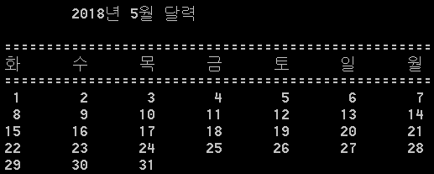
10. 함수(function)
10.8 예제(달력 출력하기- 프로그래밍과 이해하기)
#include <stdio.h>
void print_header();
void print_numbers(int end);
int main() {
int year = 2018, month = 5, days = 31;
printf("\n\t\t%d년 %d월 달력 \n", year, month);
print_header();
print_numbers(days);
return 0;
}

Slide 26
void print_header() {
printf("\n\t===================================================\n");
printf("\t화\t수\t목\t금\t토\t일\t월");
printf("\n\t===================================================\n");
}
void print_numbers(int end) {
int day_num;
for (day_num=1; day_num<=end; day_num++)
{
printf("\t%2d", day_num);
if (day_num % 7 == 0) // 7일이 지날 때마다 줄을 바꾸기
printf("\n");
}
printf("\n");
}
디버그 – 디버깅하지 않고 시작

Slide 27
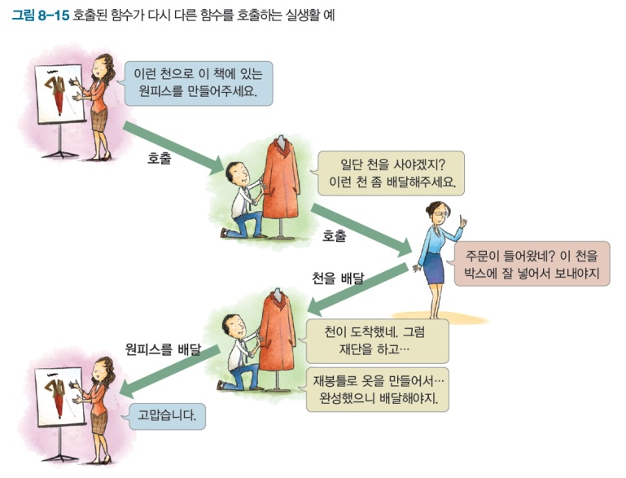
10. 함수(function)
10.9 호출된 함수가 또 다른 함수 호출하기

Slide 28


10. 함수(function)
10.9 호출된 함수가 또 다른 함수 호출하기
문제
입력: 연도(year)
출력: 입력 연도의 총일 즉 365 또는 366
분석
함수 int leap_year(int y) : y년도의 윤년 여부 반환
➔ y가 윤년이면 1(TRUE), 평년이면 0(FALSE)을 반환
윤년의 조건
➔ 연도가 400의 배수면 무조건 윤년 또는 연도가 4의 배수지만 100의 배수가 아니면 윤년
함수 int days(int yy) : yy년의 총일 구하기
➔ yy가 윤년이면 366, 평년이면 365 반환
➔ yy의 윤년 여부를 leap_year 함수를 이용해 구하기

Slide 29
10. 함수(function)
10.9 호출된 함수가 또 다른 함수 호출하기 : 사용자가 입력한 해의 총 일 출력하기
#include <stdio.h>
#define TRUE 1
#define FALSE 0
int days(int yy);
int leap_year(int y);
int main() {
int year;
printf("총 일을 구하고 싶은 연도는? ");
scanf_s("%d", &year);
/* days 함수를 호출해 year년의 총 일을 구하기 */
printf("%d년은 %d일까지 있습니다. \n", year, days(year));
return 0;
}
함수 원형 선언
days 함수 호출

Slide 30
int days(int yy) // yy년의 총일(365 또는 366)을 반환하는 함수
{
if (leap_year(yy) == TRUE)
return 366;
else
return 365;
}
int leap_year(int y) // y년도의 윤년 여부를 반환하는 함수
{
if (y%400 == 0 || ((y%4==0) && (y%100 != 0)))
return TRUE; // 윤년이므로 return 1;
else
return FALSE; // 윤년이 아니므로 return 0;
}
// leap_year 함수 호출
윤년의 조건
➔ 연도가 400의 배수면 무조건 윤년 또는 연도가 4의 배수지만 100의 배수가 아니면 윤년
디버그 – 디버깅하지 않고 시작

Slide 31
10. 함수(function)
10.10 배열을 함수로 전달하기
: 배열 원소를 함수로 전달하기
: 배열을 함수로 전달하기

Slide 32

10. 함수(function)
10.10 배열을 함수로 전달하기(1) 배열 원소 두 개 중 큰 값을 함수를 이용해 구하기
#include <stdio.h>
#define N 10
int find_larger(int first, int second); // 함수의 원형 선언
int main() {
int max, score[5] = {10, 8, 9, 7, 8};
max = find_larger(score[3], score[4]); // 4째, 5째 배열 원소를 함수로 전달
printf(" score[3]=%d과 score[4]=%d 중 큰 값은 %d \n", score[3], score[4], max);
return 0;
}
int find_larger(int first, int second) {
if (first > second) return first;
else return second;
}
디버그 – 디버깅하지 않고 시작

Slide 33
10.10 배열을 함수로 전달하기(2) 최대값 구하기
#include <stdio.h>
#define N 10
int find_larger(int first, int second); // 함수의 원형 선언
int main() {
int freeze[N] = {15, 0, -20, -30, 50, -5, -120, -5, 10, -12};
int i, max;
/* max의 초기값을 첫째 원소로 지정한 후, 현재의 max와 나머지 배열 원소 중 큰 값을
find_larger 함수를 이용하여 구한 후 다시 max에 저장한다. */
max = freeze[0];
for (i=1; i< N; i++) {
max = find_larger(max, freeze[i]);
}
printf(" 어는 점 목록 : ");
for (i=0; i< N; i++) {
printf("%d ", freeze[i]);
}
printf("\n 가장 높은 어는 점 : %d \n\n", max);
return 0;
}
배열을 함수로 전달
int find_larger(int first, int second) {
if (first > second) return first;
else return second;
}
빌드 – 솔루션빌드
디버그 – 디버깅하지 않고 시작

Slide 34
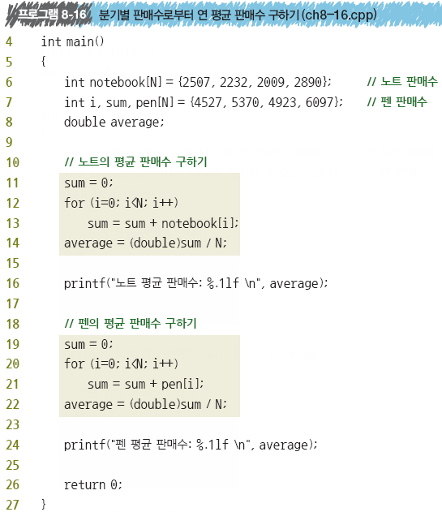
10. 함수(function)
10.11 함수 만들기 실습
: 분기별 판매 수로부터
연평균 판매 수 구하기
배열명만 다를 뿐
평균을 구하는 동일한 코드가
두 번 반복해서 나타난다
➔ 함수로 작성하기

Slide 35

#include <stdio.h>
#define N 4
double compute_avg(int arr[]); // 함수의 원형 선언
int main()
{
int notebook[N] = {2507, 2232, 2009, 2890};
int pen[N] = {4527, 5370, 4923, 6097};
double average;
average = compute_avg(notebook); // 노트의 평균 판매수 구하기
printf("노트 평균 판매수: %.1lf \n", average);
average = compute_avg(pen); // 펜의 평균 판매수 구하기
printf("펜 평균 판매수: %.1lf \n", average);
return 0;
}
double compute_avg(int arr[]) // 전달된 배열의 평균을 구하는 함수
{
int i, sum = 0;
for (i=0; i<N; i++) sum = sum + arr[i];
return (double)sum / N;
}
디버그 – 디버깅하지 않고 시작

Slide 36
10. 함수(function)
10.12 함수 만들기 실습
: 앞의 예제는 배열의 크기가 동일하였으나, 배열의 크기가 다를 경우의 함수는 어떻게 만들까
int pen[4] = {4500, 5370, 4920, 6090};
int monthly_stock[12] =
{505, 409, 389, 257, 450, 501, 500, 621,
480, 350, 389, 250};
: 배열의 크기와 상관없이
평균을 구하는 함수 만들기
➔ 배열의 원소수 n을 매개변수로 전달받기
int pen[4] = {4500, 5370, 4920, 6090};
8 int monthly_stock[12] = {505, 409, 389, 257, 450, 501,
9 500, 621, 480, 350, 389, 250};

Slide 37

#include <stdio.h>
double array_avg(int arr[], int n); // 함수의 원형 선언
int main()
{
int pen[4] = {4500, 5370, 4920, 6090};
int monthly_stock[12] = {505, 409, 389, 257, 450, 501, 500, 621, 480, 350, 389, 250};
double average;
average = array_avg(pen, 4); // 연 평균 판매수 구하기
printf("펜 평균 판매수: %.1lf \n", average);
average = array_avg(monthly_stock, 12); // 연 평균 재고량 구하기
printf("평균 재고량: %.1lf \n", average);
return 0;
}
double array_avg(int arr[], int n)
{
int i, sum=0;
for (i=0; i<n; i++)
sum = sum + arr[i];
return (double)sum / n;
}
➔ 배열의 원소수 n을 매개변수로 전달받기
디버그 – 디버깅하지 않고 시작

Slide 38
10. 함수(function)
10.13 난수(random number) 생성 함수 : rand
: 컴퓨터와 사람이 가위바위보 게임을 하는 프로그램
➔ 컴퓨터가 무엇을 낼지?
: 주사위를 두 개 던져 나오는 값의 합을 맞추는 게임 프로그램
➔ 게임 때마다 두 주사위의 값을 어떻게 다르게 지정할까?
: 초등학생의 덧셈과 뺄셈 연습 프로그램
➔ 초등학생에게 문제를 낼 때마다 덧셈이나 뺄셈하는 두 수가 달라져야 한다. 이 두 값을 어떻게 지정할까?
: 난수 생성기(random number generator) : 무작위로 선택된 임의의 값을 한 개 반환하는 함수
➔ C 언어의 난수 생성기는 rand 함수, #include <stdlib.h> 필요
: rand 함수의 사용
➔ 함수 원형 : int rand(void)
➔➔ rand 함수의 호출 : rand( )
- 호출 결과 값은 0~32767 범위 안의 임의의 정수

Slide 39
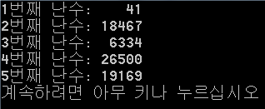
10. 함수(function)
10.13 난수(random number) 생성 함수 : rand
#include <stdio.h>
#include <stdlib.h> // rand 함수를 위한 헤더 파일
int main() {
int i, random;
for (i=1; i<=5; i++) {
random = rand(); // 난수를 얻어 random 변수에 저장
printf("%d번째 난수: %5d \n", i, random);
}
return 0;
}
임의의 값 추출이지만,
세 번 반복하여 실행한다 하여도
동일한 값이 추출됨

Slide 40
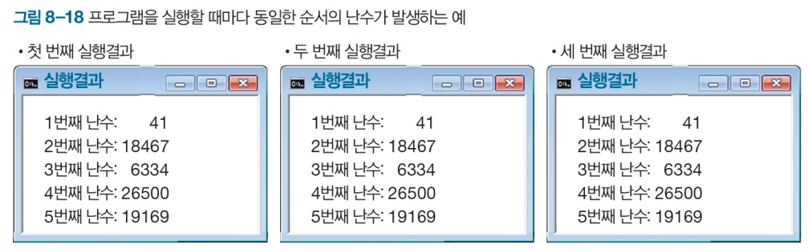
10. 함수(function)
10.14 씨드(seed) 설정 함수 : srand
씨드(seed)
: 난수 생성기가 생성하는 난수 값과 순서를 결정
➔ 앞 예제는 세 번 실행 결과 모두 동일한 순서의 난수가 발생
씨드 설정 ( 프로그래머가 직접 씨드를 지정 가능)
➔ 지정한 씨드에 따라 rand의 난수가 순서대로 발생
➔ srand(씨드값);
- 인수에 해당하는 값이 rand 함수의 씨드로 설정됨 - 이후로 이 씨드에 따른 난수가 발생함, #include <stdlib.h>가 필요
기본 씨드가 설정된
상태에서 발생된
난수이므로 언제나
동일 순서

Slide 41
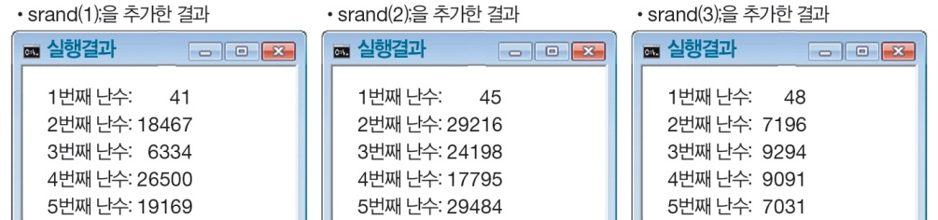
10. 함수(function)
10.14 씨드(seed) 설정 함수 : srand
#include <stdio.h>
#include <stdlib.h> // rand, srand 함수를 위한 헤더 파일
int main() {
int i, random;
srand(1); 또는 srand(2); 또는 srand(3);을 넣게 되면 아래결과와 같다
for (i=1; i<=5; i++) {
random = rand();
printf("%d번째 난수: %5d \n", i, random);
}
return 0;
}
씨드가 달라짐에 따라 발생하는 난수 순서도 달라진다.

Slide 42
10. 함수(function)
10.15 씨드(seed) 설정 함수 : srand(time(NULL))
➔ 그러나 매번 임의값을 얻기 위하여 srand의 값을 변경해야 함
int main() {
int i, random;
srand(1);
for (i=1; i<=5; i++) {
random = rand();
현재 시간을 씨드로 설정하기
srand( time(NULL) )
time 함수를 실행할 때
컴퓨터의 현재 시간을 rand 함수의 씨드로 설정하기
함수 호출문 time(NULL) 실행 시 컴퓨터의 시간이 반환됨
time 함수는 #include <time.h>가 필요

Slide 43
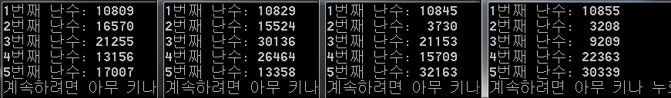
10. 함수(function)
10.15 씨드(seed) 설정 함수 : srand(time(NULL))
#include <stdio.h>
#include <stdlib.h> // rand, srand 함수를 위한 헤더 파일
#include <time.h> // time 함수를 위한 헤더 파일
int main() {
int i, random;
srand(time(NULL));
for (i=1; i<=5; i++) {
random = rand();
printf("%d번째 난수: %5d \n", i, random);
}
return 0;
}
프로그램을 실행할 때마다 time 함수의 반환 값이 달라지므로 서로 다른 순서의 난수 5개를 얻는다.

Slide 44
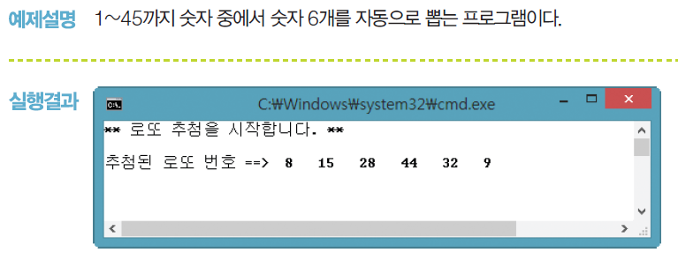
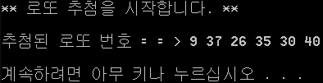
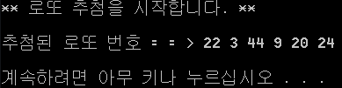
10. 함수(function)
10.16 응용 프로그램 (로또 숫자 자동 추첨 프로그램 만들기)
: 1 ~ 45 번호 중에서 6개를 추출하기

Slide 45
#include <stdio.h>
#include <stdlib.h> // rand, srand 함수를 위한 헤더 파일
#include <time.h> // time 함수를 위한 헤더 파일
int getNumber() {
return rand() % 45 + 1;// 0 ~ 44 +1 ➔ 1 ~ 45
}
int main() {
int lotto[6] = {};
int i, k, num;
char dup = 'N';// 중복성 확인을 위함
printf("** 로또 추첨을 시작합니다. ** \n\n");
srand((unsigned)time(NULL));
for (i = 0; i < 6;) {// 6개의 숫자 뽑힐때까지
num = getNumber();
for (k = 0; k < 6; k++) {
if (lotto[k] == num) dup = 'Y';// 중복성 확인
}
if (dup == 'N') lotto[i++] = num;// 중복이 안된 경우만 증가
else dup = 'N';
}
printf("추첨된 로또 번호 = = > ");
for (i = 0; i < 6; i++) {
printf("%d ", lotto[i]);
}
printf("\n\n");
}
디버그 – 디버깅하지 않고 시작

Slide 46
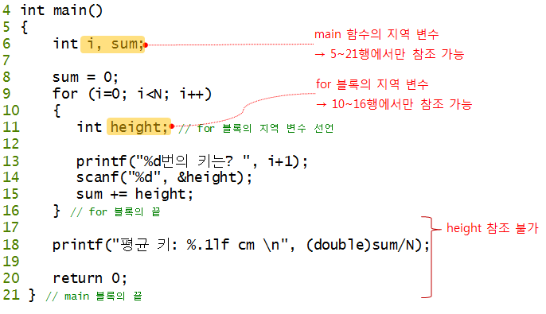
11. 변수
11.1 지역변수, 블록의 지역 변수(권장하지 않음)

Slide 47
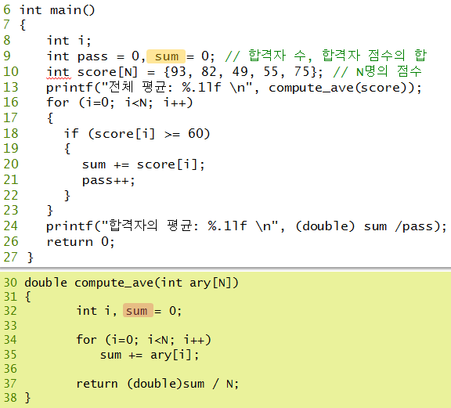
11. 변수
11.2 변수 명은 같지만 완전히 다른 변수
9행 sum의 참조 영역
서로 다른 지역 변수
32행 sum의 참조 영역

Slide 48
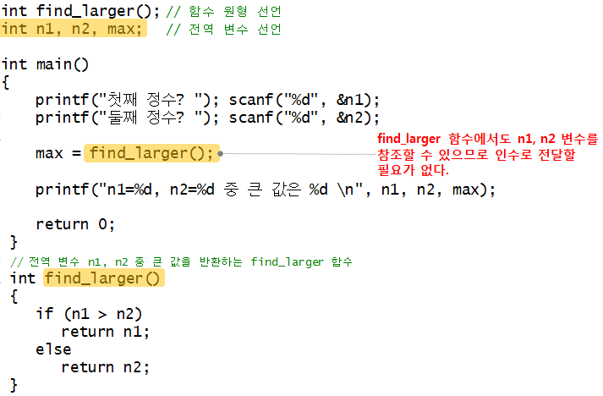
11. 변수
11.3 전역 변수는 모든 함수에서 참조 가능 → 인수 전달이 필요 없음
전역 변수

Slide 49
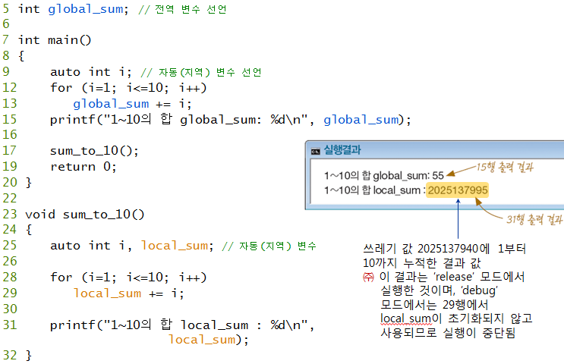
11. 변수
11.4 변수 초기화
초기화 필요
지역 변수 초기화
초기화 필요

Slide 50
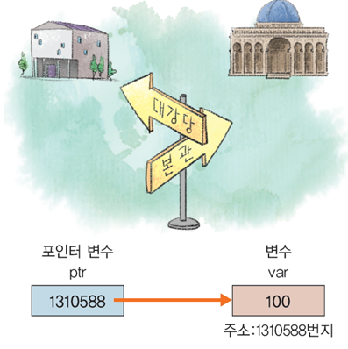
12. 포인터 (pointer)
12.1 개요
: 일반 변수
프로그램에서 사용하는 데이터를 저장
: 포인터 변수
데이터가 저장된 주기억장치의 주소만 저장
(간단히 포인터(pointer)라고도 함)
: 포인터의 장점
직접 참조할 수 없는 변수를 포인터를 이용하여
간접적으로 참조 가능
기억 공간의 효율적 사용, 프로그램 성능 개선
주소를 저장함

Slide 51
12. 포인터 (pointer)
12.1 개요
: 주소 부여 단위
설치된 운영체제에 의해 결정되는데 대부분은 1바이트마다 1개 주소 부여
: 2GB 주기억장치에 char ch = ‘Z’;로
선언된 변수 ch에 할당된 기억장소
- 용량이 2G Byte 라면 주소의 범위는?
1Byte = 8bits = 0 ~ 255 : 2⁸
9bits = 0 ~ 511 : 2⁹
1KByte = 1024 Byte : 0 ~1023 : 2¹⁰ Byte
1MByte = 1KByte x 1KByte = 2²⁰ Byte
1GByte = 1024MByte = 2¹⁰ x 1KB x 1KB
= 2¹⁰ x 2¹⁰ x 2¹⁰ = 2³⁰
2G(Giga) = 2*2³⁰
➔ 0 ~ 2 x 2³⁰ – 1 번지를 사용
1TByte = 1024GByte = 2¹⁰ x 1GByte = 2⁴⁰
주소
주기억장치
0
1
2
3
4
: | :
1310588 | ‘Z’
: | :
2ⅹ2³⁰-1
ch

Slide 52
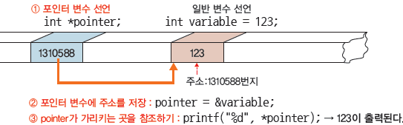
12. 포인터 (pointer)
12.1 개요
: 포인터 사용 3단계
① 포인터 변수 선언
② 포인터 변수가 특정 기억장소를 가리키기
→ 가리키고 싶은 기억장소의 주소를 포인터 변수에 대입
③ 포인터를 사용한 간접 참조
→ 특별 연산자인 간접연산자 ‘*’를 이용

Slide 53
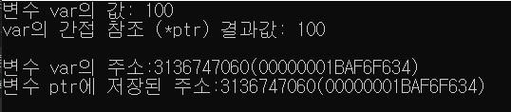
12. 포인터 (pointer)
12.1 개요
#include <stdio.h>
int main() {
int var = 100; // int형 변수 var을 선언하면서 값을 100으로 초기화
int *ptr; // int형 자료, 기억 장소의 주소를 저장할 포인터 변수 ptr 선언
ptr = &var; // ptr이 변수 var(주소)을 가리키게 함
printf("변수 var의 값: %d \n", var);
printf("var의 간접 참조 (*ptr) 결과값: %d \n\n", *ptr); // 변수 var 주소에 저장된 값을 출력하기
printf("변수 var의 주소:%u(%p) \n", &var, &var); // 변수 var의 주소 출력
printf("변수 ptr에 저장된 주소:%u(%p) \n", ptr, ptr); // 포인터 변수 ptr에 저장된 주소 출력하기
return 0;
}
%u : 양의 정수
%p : 16진수 포인터
디버그 – 디버깅하지 않고 시작

Slide 54
12. 포인터 (pointer)
12.2 포인터 변수 선언
: 포인터 변수의 선언
자료형 *포인터 변수명;
int *ptr1, ptr2; → ptr1만 포인터 변수
int *ptr1, *ptr2; → 둘 다 포인터 변수
포인터변수가 가리키는 곳에 저장될 자료형
char *p
‘Y’
주소
나중에 포인터가 가리키는 곳에 자료가 저장된 경우의 그림
int *pi
1024
주소

Slide 55
12. 포인터 (pointer)
12.3 주소 연산자 &와 주소 대입
: 변수의 주소 구하기
&변수명
: 주소의 대입
- 포인터변수가 해당 주소의 기억장소를 가리키게 됨
포인터 변수명 = &변수명;
주소 연산자 (scanf에서 사용)

Slide 56
12. 포인터 (pointer)
12.3 주소 연산자 &와 주소 대입
1 int var;
2 int *ptr;
3 ptr = &var;
주소
주기억장치
 | : | :
포인터 변수 ptr | 1310576
 | : | :
일반 변수 var | 1310588
 | : | :
주소
주기억장치
 | : | :
포인터 변수 ptr | 1310576
 | : | :
일반 변수 var | 1310588
 | : | :
1310588

Slide 57
12. 포인터 (pointer)
12.3 주소 연산자 &와 주소 대입
[주의]
: int *ptr = &var; 의미
: 주소 출력 변환 명세
%u: 양의 10진수로 출력, %p: 16진수로 출력
[예]
printf("변수 var의 주소: %u (16진수: %p) \n", &var, &var);
→ 변수 var의 주소: 1310588 (16진수: 0013FF7C)
printf("포인터 변수 ptr의 주소: %u (16진수: %p) \n", &ptr, &ptr);
→ 포인터 변수 ptr의 주소: 1310576 (16진수: 0013FF70)
int *ptr;
ptr = &var;
int *ptr;
*ptr = &var;

Slide 58
12. 포인터 (pointer)
12.3 주소 연산자 &와 주소 대입
일반 변수의 직접 참조
1 var = 100;
2 printf("변수 var에 저장된 값: %d", var);
포인터 변수의 직접 참조
1 int var = 100;
2 int *ptr;
3 ptr = &var;
4 printf("포인터 변수 ptr의 주소:%u \n", ptr);
변수 var
100
주소: 1310588번지
포인터 변수 ptr
ptr = &var
변수 var
1310588
100
주소: 1310588번지

Slide 59
12. 포인터 (pointer)
12.4 변수간의 교환과 포인터 간의 교환 비교
두 변수의 값 교환 방법 두 가지
: a와 b 두 값을 직접 교환 vs. 두 변수를 가리키는 포인터 p1과 p2 교환
a의 주소 b의 주소
a
100
b
200
p1
&a
p2
&b

Slide 60
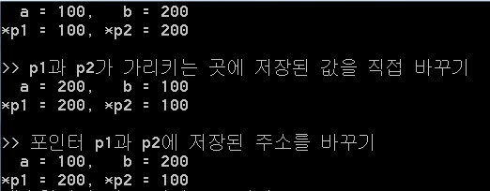
#include <stdio.h>
int main() {
int a = 100, b = 200, temp;
int *p1, *p2, *p_temp;
p1 = &a; // p1은 a의 주소를 가리키게 함
p2 = &b; // p2는 b의 주소를 가리키게 함
printf(" a = %d, b = %d\n", a, b);
printf("*p1 = %d, *p2 = %d\n", *p1, *p2); // p1, p2에 있는 값을 나타냄
printf("\n>> p1과 p2가 가리키는 곳에 저장된 값을 직접 바꾸기 \n");
temp = *p1; // temp에 data 100을 넣음
*p1 = *p2; // p2 주소에 값 200을 p1 주소의 값에 넣음
*p2 = temp; // data 100을 p2 주소의 값에 넣음
printf(" a = %d, b = %d\n", a, b);
printf("*p1 = %d, *p2 = %d\n", *p1, *p2);
printf("\n>> 포인터 p1과 p2에 저장된 주소를 바꾸기 \n");
a = 100, b = 200; // 원래 a와 b의 값으로 초기화
p_temp = p1; // p_temp에 p1 주소를 넣음
p1 = p2; // p2주소를 p1 주소에 넣음
p2 = p_temp; // p1 주소를 p2 주소에 넣음
printf(" a = %d, b = %d\n", a, b);
printf("*p1 = %d, *p2 = %d\n", *p1, *p2);
return 0;
}

Slide 61
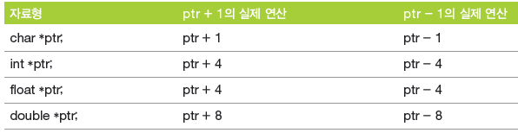
12. 포인터 (pointer)
12.5 포인터의 덧셈과 뺄셈
포인터에 대한 덧셈과 뺄셈이 가능 ➔ 주소의 증가와 감소를 의미함
➔ 곱셈과 나눗셈은 불가능, 실수와의 연산은 불가능
➔ 포인터 +1
주소가 1 증가함
ptr+1 의 실제 연산은
주소 1개 증가 : char 형이 값(data)8bit, 즉 1byte이므로
주소 4개 증가 : int 형이 값(data) 32bit, 즉 4byte이므로
➔ 1byte 가 주소 1개
주소 8개 증가 : double 형이 값 64bit, 즉 8byte이므로

Slide 62

12. 포인터 (pointer)
#include <stdio.h>
int main() {
char vc = 'A', *pc;
int vi = 123, *pi;
double vd = 12.345, *pd;
pc = &vc; // pc는 vc의 주소를
pi = &vi; // pi는 vi의 주소를
pd = &vd; // pd는 vd의 주소를
printf("\n pc-1 = %u, pc = %u, pc+1 = %u", pc-1, pc, pc+1);
printf("\n pi-1 = %u, pi = %u, pi+1 = %u", pi-1, pi, pi+1);
printf("\n pd-1 = %u, pd = %u, pd+1 = %u", pd-1, pd, pd+1);
return 0;
}
디버그 – 디버깅하지 않고 시작
주소 1개 가변
주소 4개 가변
주소 8개 가변

Slide 63
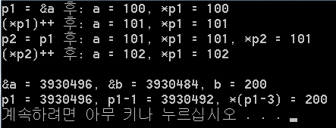
#include <stdio.h>
int main() {
int a = 100, b = 200;
int *p1, *p2; // int형 포인터 변수 선언(int 이므로 주소 4개)
p1 = &a; // p1에 a의 주소를
printf("p1 = &a 후: a = %d, *p1 = %d \n", a, *p1);
*p1 = *p1 + 1; // p1이 가리키는 주소에 있는 값에 1 더하기 printf("(*p1)++ 후: a = %d, *p1 = %d \n", a, *p1);
p2 = p1; // p2도 p1 주소를 넣기
printf("p2 = p1 후: a = %d, *p1 = %d, *p2 = %d \n", a, *p1, *p2);
(*p2)++; // 위로 인해 *p2 값과 *p1 값이 동일, 1증가
printf("(*p2)++ 후: a = %d, *p1 = %d \n\n", a, *p1);
printf("&a = %u, &b = %u, b = %d \n", &a, &b, b);
printf("p1 = %u, p1-1 = %u, *(p1-3) = %d \n", p1, p1-1, *(p1-3));
// 주소, p1주소-1, p1주소-3에 있는 값
return 0;
}

Slide 64
12. 포인터 (pointer) & 배열
12.6 포인터의 가감 연산은 어디에서 사용될까?
: 배열명은 배열의 시작 주소인 포인터 상수
int arr[5]={1, 2, 3, 4, 5}; 에서 배열명 arr == 배열 시작 주소 == 첫 원소 시작 주소 == &arr[0]
int arr[5]={1, 2, 3, 4, 5}; 에서
*(arr + 0) 또는 *arr → arr[0]
*(arr + 1) : arr이 가리키는 곳 보다 하나 뒤→ arr[1]
*(arr + 2) : arr이 가리키는 곳 보다 두개 뒤→ arr[2]
*(arr + i) : arr이 가리키는 곳 보다 i개 뒤 → arr[i]

Slide 65
12. 포인터 (pointer) & 배열
12.6 메모리와 관련된 포인터의 기본 내용
➊ 컴퓨터의 모든 메모리에는 주소(Address)가 지정되어 있음.
➋ int aa[3]; 과 같이 배열을 선언하면
배열 aa는 변수가 아닌 메모리의 주소값 그 자체를 의미
➔ 이를 ‘포인터 상수’라고도 함.
➌ 포인터 변수란 “주소를 담는 그릇(변수)”이고, 포인터 변수를 선언할 때에는 int *p; 또는
char *p;와 같이 ‘*’를 붙여서 선언한다
➍ 포인터 변수에는 주소만 대입해야 하는데, 이는 변수 앞에 ‘&’를 붙이면 된다.

Slide 66
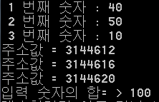
#include <stdio.h>
int main() {
int aa[3];
int *p; // int 이므로 주소 4개(1개주소-1byte, 총 4byte)
int i, hap = 0;
for (i = 0; i<3; i++) {
printf(" %d 번째 숫자 : ", i + 1);
scanf_s("%d", &aa[i]);
}
p = aa;
for (i = 0; i < 3; i++) {
hap = hap + *(p + i);
printf("주소값 = %d\n", p+i);
}
printf("입력 숫자의 합= > %d\n", hap);
return 0;
}
⬅ 포인터 변수에 배열 aa의 주소를 대입한다.
aa[0]~aa[2]까지의 합계를 구한다
p의 주소에 i값 증가만큼 주소를 증가

Slide 67
12. 포인터 (pointer) & 배열
for (i = 0; i < 3; i++) {
hap = hap + *(p + i);
printf("주소값 = %d\n", p+i);
}
➔ hap에 *(p+i)를 누적하는 과정을 세 번 반복.
i값이 0일 때는 *(p+0)을 의미하는데
: 이는 (p+0)번지가 가리키는 곳의 실제값, 즉 3144612번지의 실제 값인 정수 40이 된다.
: 따라서 *(p+1)은 (p+1)번지가 가리키는 실제값 이므로 정수 50 됨
➔ 정수형 aa[3] 배열을 선언하면
3144612 ~ 3144616 ~ 3144620 번지까지 4byte × 3 = 12byte의 메모리를 확보
배열 aa는 3144612 번지 자체를 의미하는 포인터 상수
3144612 3144613 3144614 3144615 3144616 --- 3144620
aa[0] aa[1] --- aa[2]
p ➔ 3144612 p+1 ➔ 3144616 p+2 ➔ 3144620

Slide 68
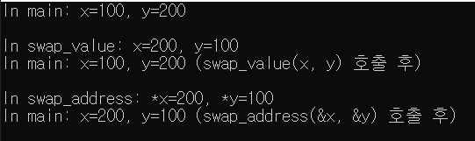
12.7 함수 간 인수 전달과 포인터
#include <stdio.h>
void swap_value(int x, int y); // 값에 의한 호출 방식
void swap_address(int *x, int *y); // 주소에 의한 호출 방식
int main() {
int x = 100, y = 200; // local 변수
printf("In main: x=%d, y=%d \n\n", x, y);
swap_value(x, y); // 값에 의한 호출: x와 y의 값을 전달
printf("In main: x=%d, y=%d (swap_value(x, y) 호출 후)\n\n", x, y);
swap_address(&x, &y); // 주소에 의한 호출: x와 y의 주소를 전달
printf("In main: x=%d, y=%d (swap_address(&x, &y) 호출 후)\n\n", x, y);
return 0;
}

Slide 69
void swap_value(int x, int y) {
int temp;
temp = x;
x = y;
y = temp;
printf("In swap_value: x=%d, y=%d \n", x, y);
}
void swap_address(int *x, int *y) { // x, y는 주소를 저장하는 포인터 변수로 선언
int temp;
temp = *x; // x가 가리키는 곳의 값을 temp에 대입
*x = *y; // y가 가리키는 곳의 값을 x가 가리키는 곳에 대입
*y = temp; // temp의 값을 y가 가리키는 곳에 대입
printf("In swap_address: *x=%d, *y=%d \n", *x, *y);
}
디버그 – 디버깅하지 않고 시작

Slide 70
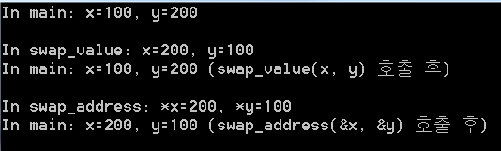
#include <stdio.h>
void swap_value(int x, int y); // 값에 의한 호출 방식
void swap_address(int *x, int *y); // 주소에 의한 호출 방식
int main() {
int x = 100, y = 200;
printf("In main: x=%d, y=%d \n\n", x, y);
swap_value(x, y); // 값에 의한 호출: x와 y의 값을 전달
printf("In main: x=%d, y=%d (swap_value(x, y) 호출 후)\n\n", x, y);
swap_address(&x, &y); // 주소에 의한 호출: x와 y의 주소를 전달
printf("In main: x=%d, y=%d (swap_address(&x, &y) 호출 후)\n\n", x, y);
return 0;
}
함께 생각하기
: swap_value(x, y); 에서 x=200, y=100 이었으나,
함수 호출 후에는, x와 y 값은 변경되지 않음
: swap_address(&x, &y); 에서 x=200, y=100 변경되고,
함수 호출 후에도, x와 y 값은 변경됨

Slide 71
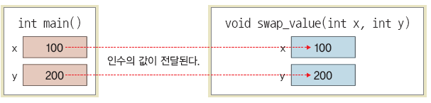
void swap_value(int x, int y) {
int temp;
temp = x;
x = y;
y = temp;
printf("In swap_value: x=%d, y=%d \n", x, y);
}
void swap_address(int *x, int *y) { // x, y는 주소를 저장하는 포인터 변수로 선언
int temp;
temp = *x; // x가 가리키는 곳의 값을 temp에 대입
*x = *y; // y가 가리키는 곳의 값을 x가 가리키는 곳에 대입
*y = temp; // temp의 값을 y가 가리키는 곳에 대입
printf("In swap_address: *x=%d, *y=%d \n", *x, *y);
}

Slide 72

12.8 배열을 함수로 전달하기 : 배열을 매개변수로 갖는 함수 - 백분율 구하기
#include <stdio.h>
#define N 4
void print_arr(int arr[N]);
void percentage(int arr[N]);
int main() {
int count[N] = {42, 37, 83, 33};
printf("인원수: ");
print_arr(count); // 함수 호출 전 배열 출력
percentage(count); // 인원수를 백분율로 변경
printf("\n백분율: ");
print_arr(count); // 함수 호출 후 배열 출력
return 0;
}
void print_arr(int arr[N]) { // int arr[]도 가능
int i;
for (i=0; i<N; i++) printf("%3d", arr[i]);
}
void percentage(int arr[N]) {
int i, total = 0;
for (i=0; i<N; i++) total += arr[i]; // total에 구하기
for (i=0; i<N; i++) arr[i] = (int)((double)arr[i] / total * 100); // 백분율 구하기
}

Slide 73
12.8 배열을 함수로 전달하기 ➔ 포인트를 사용하여 변경하기
#include <stdio.h>
#define N 4
void print_arr(int *arr); // 비교 10-10 void print_arr(int arr[N]);
void percentage(int *arr); // 비교 10-10 void percentage(int arr[N]);
int main() {
int count[N] = {42, 37, 83, 33};
printf("인원수: ");
print_arr(count); // count 배열의 주소를 전달해 출력하기
percentage(count); // count 배열의 주소를 전달해 백분율로 변환하기
printf("\n백분율: ");
print_arr(count); // count 배열의 주소를 전달해 전달해 출력하기
return 0;
}

Slide 74
void print_arr(int *arr) // void print_arr(int arr[N])
{
int i;
for (i=0; i<N; i++) // 주소를 증가시키며, 주소의 값을 출력
printf("%3d", *(arr + i)); // printf("%3d", arr[i]);
}
void percentage(int *arr) // void percentage(int arr[N])
{
int i, total = 0;
for(i=0; i<N; i++) // 주소에 있는 값을 더하기
total += *(arr + i); // total += arr[i];
for (i=0 ;i<N; i++)
*(arr + i) = (int) ((double) *(arr + i) / total * 100);
// arr[i] = (int) ((double) arr[i] / total * 100);
}

